Slide 1
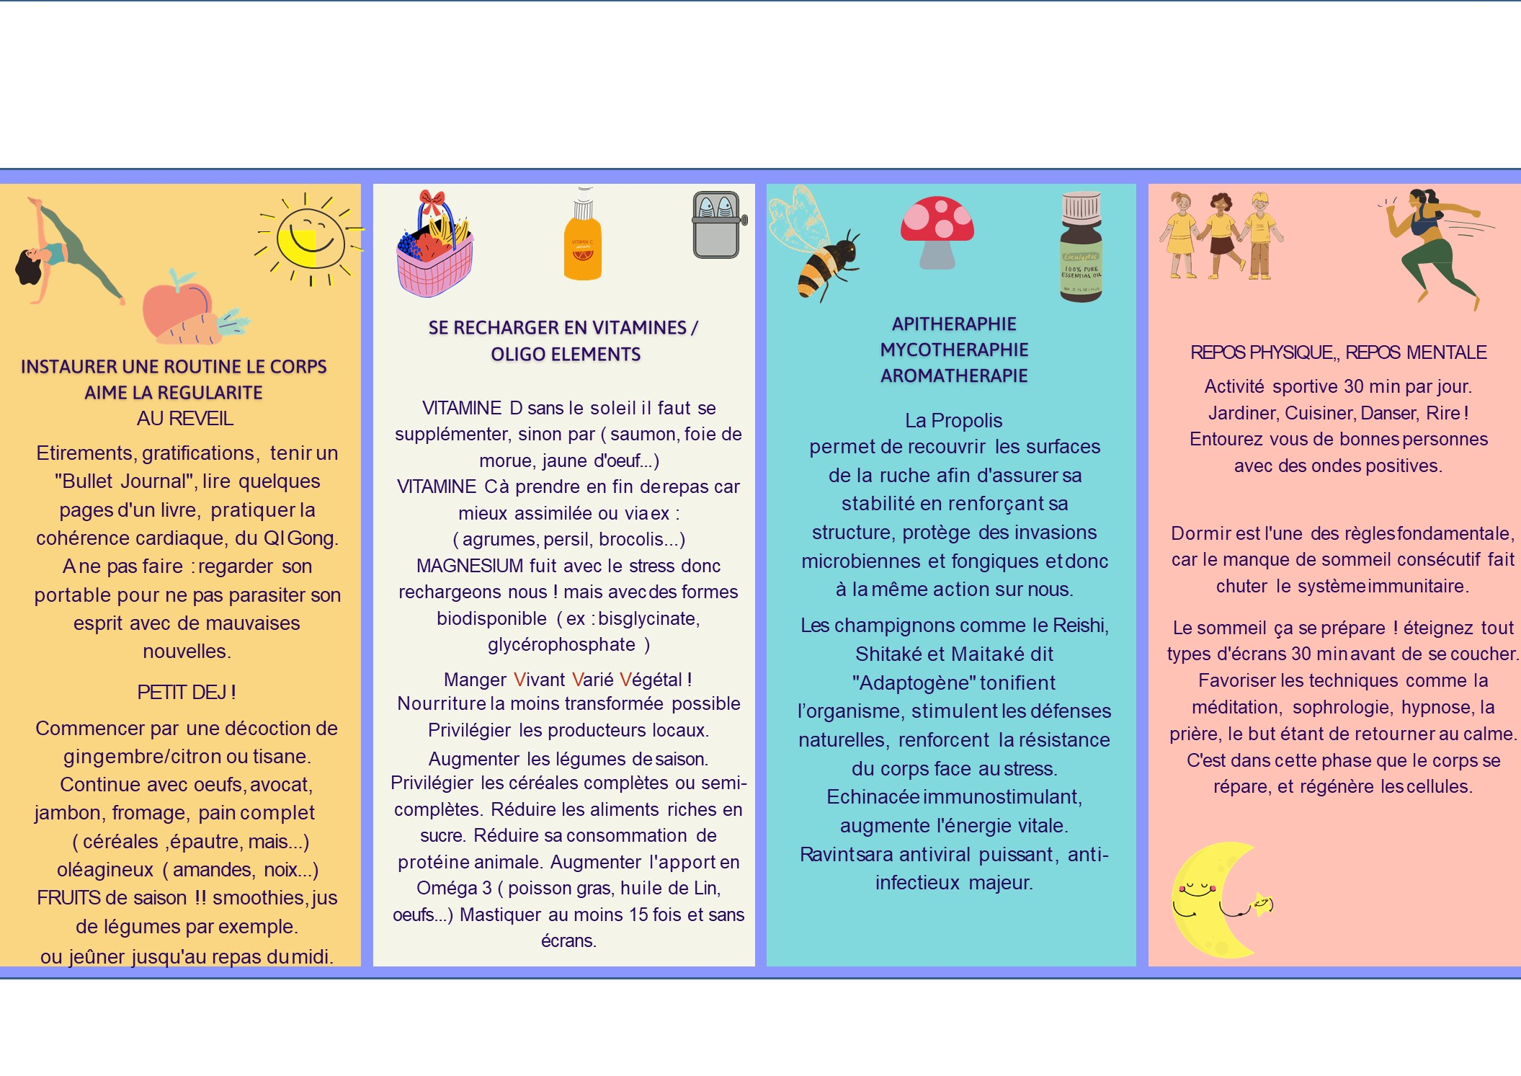
EN SYNTHESE
« Notre terrain, notre intérieur »…
Nous arrivons au monde avec un bagage héréditaire avec lequel nous devons composer.
En Revanche,
l’environnement dans lequel nous vivons,
nos rapports aux autres,
la qualité de notre sommeil
notre alimentation
peuvent tout changer et déséquilibrer notre santé.
Nous avons tous le moyen d’agir !
Christelle Razy, Naturopathe, massage ayurvédique, massage femme enceinte
Nogent-sur-Marne - 07 63 63 04 12

